Slide 1


PHÒNG GIÁO DỤC QUẬN LONG BIÊN
TRƯỜNG MẦM NON GIA QUẤT
KHÁM PHÁ XÃ HỘI
Lĩnh vực: Phát triển nhận thức
Đề tài: Bé vui đón tết dương lịch
Giáo viên: Trương Thanh Hường
Lứa tuổi: 3 – 4 tuổi

Slide 2

I. Mục đích yêu cầu
1. Kiến thức:
Trẻ biết được ngày 1/1 là ngày đầu tiên của năm mới hay còn gọi là Tết dương lịch tất cả mọi người được nghỉ
2. Kỹ năng:
Rèn cho trẻ kỹ năng quan sát, ghi nhớ
Phát triển ngôn ngữ mạch lạc
3. Thái độ:
- Giáo dục trẻ ngoan, học giỏi, vâng lời người lớn để được bố mẹ cho đi chơi

Slide 3

II. Chuẩn bị:
*Đồ dùng của cô:
- Máy tính có các hình ảnh hoạt động của mọi người trong ngày tết dương lịch
* Đồ dùng của trẻ:
- Lô tô các hoạt động ngày tết

Slide 4


III. Ổn định tổ chức
- Hát “Sắp đến tết rồi”

Slide 5

IV. Phương pháp hình thức tổ chức
*Trò chuyện về ngày tết dương lịch

Slide 6
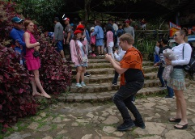
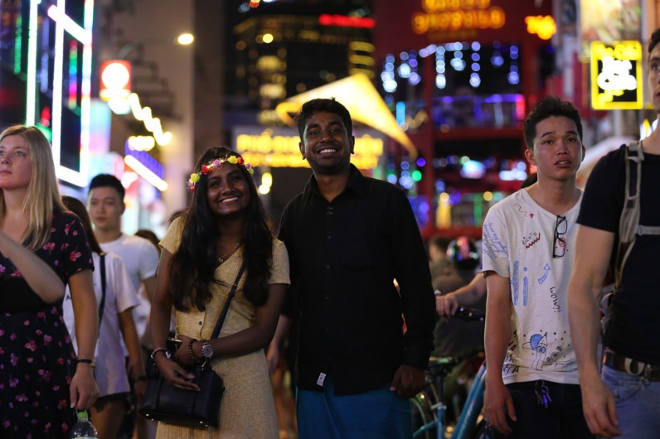
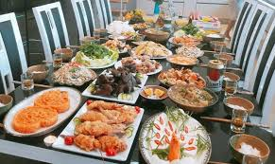
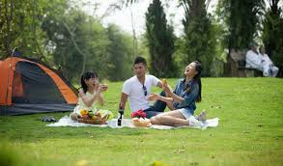
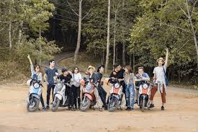
*Một số hình ảnh trong ngày tết Dương lịch

Slide 7

*Trò chơi: “Thi xem đội nào nhanh”
Cách chơi: Cô chia trẻ làm 3 đội, trên bảng của mỗi đội gắn những lô tô hoạt động của mọi người thường làm và không làm trong ngày Tết Dương lịch. Nhiệm vụ của mỗi đội là lên tìm và gỡ những lô tô không phải hoạt động của mọi người trong ngày tết.
Luật chơi: Trò chơi được diễn ra trong thời gian là 1 bản nhạc, kết thúc bản nhạc đội nào tìm được nhiều lô tô hơn đội đó chiến thắng.

Slide 8
*Kết thúc tiết học: Hát “Chúc mừng năm mới”

